Slide 1
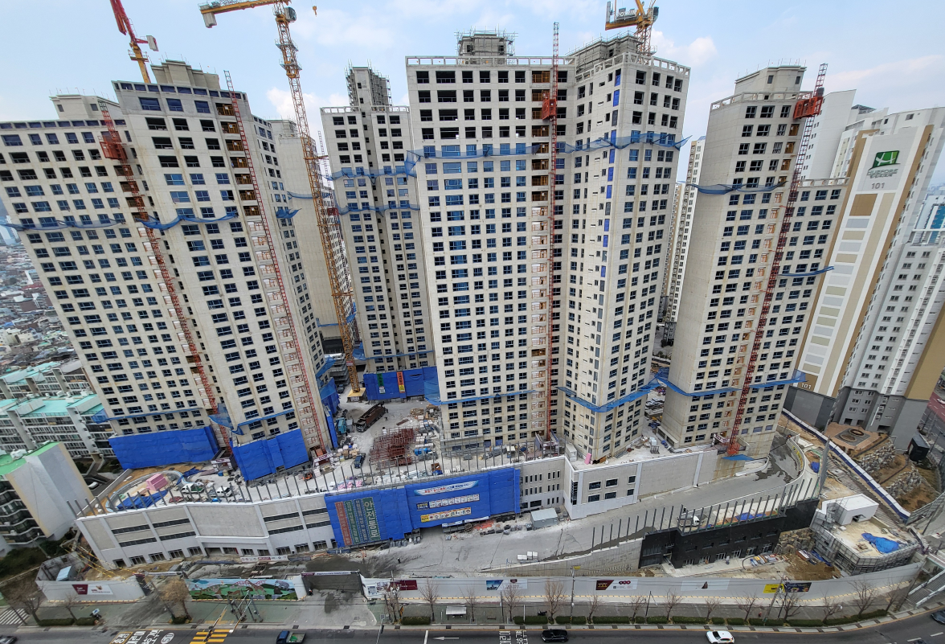
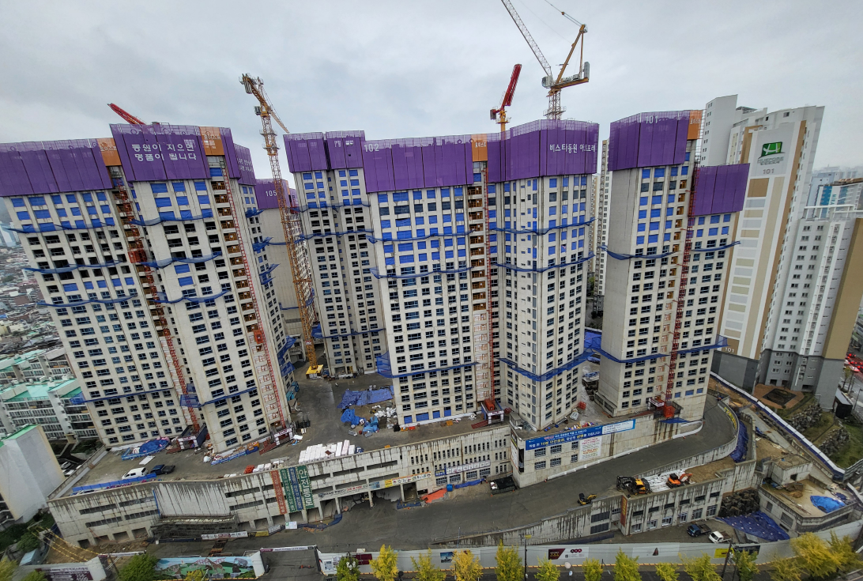
상시(월간) 위험성평가 회의
25.02.19
부암2차 비스타동원 아트포레 신축공사현장

Slide 4
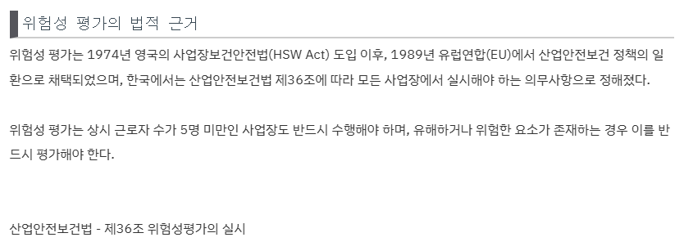

Slide 5
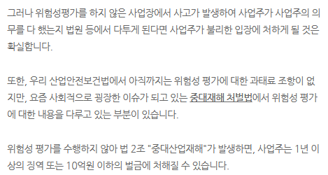
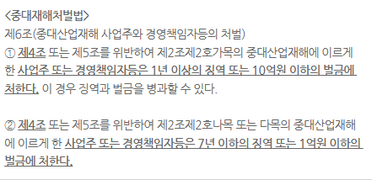

Slide 6
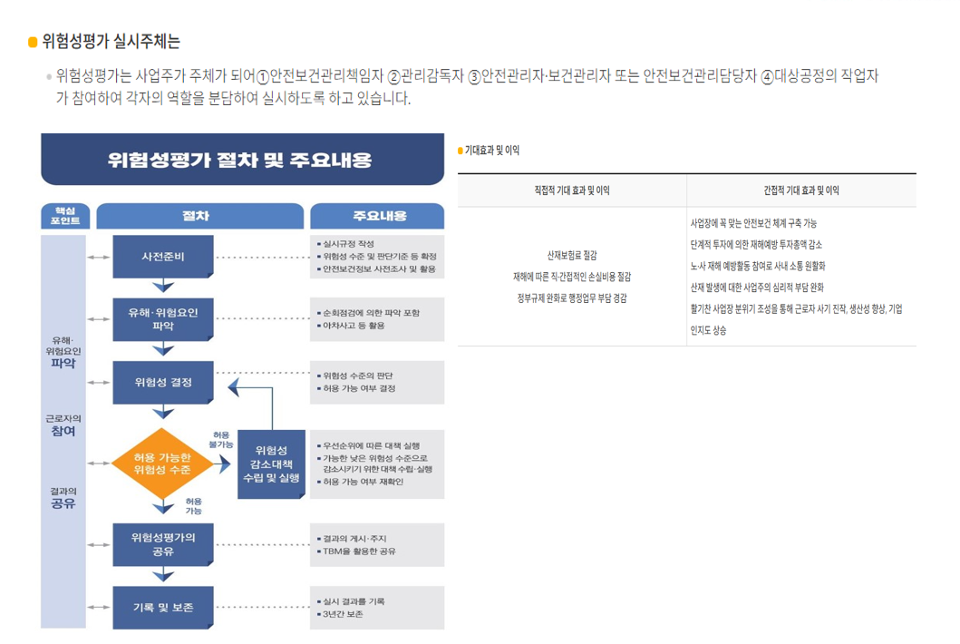

Slide 7
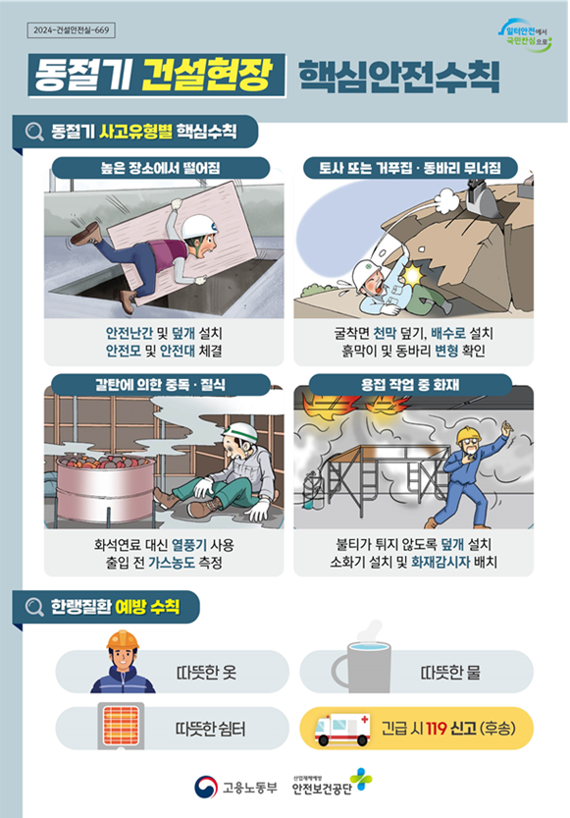
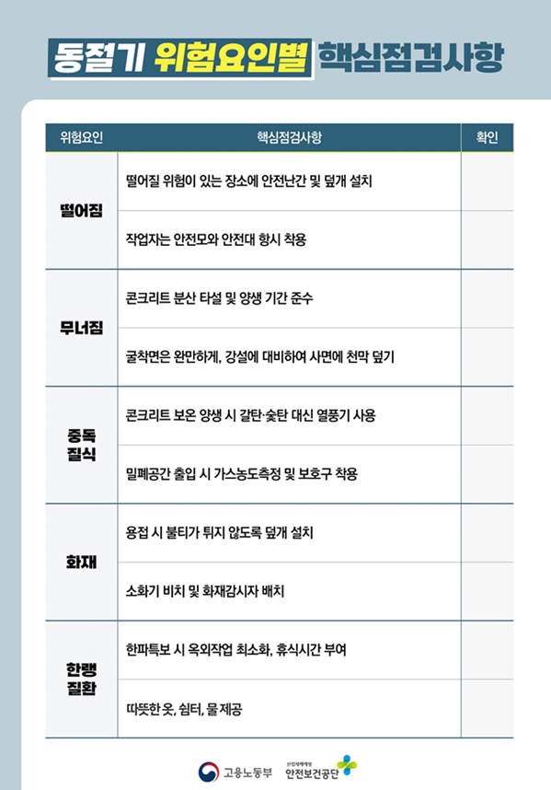

Slide 8
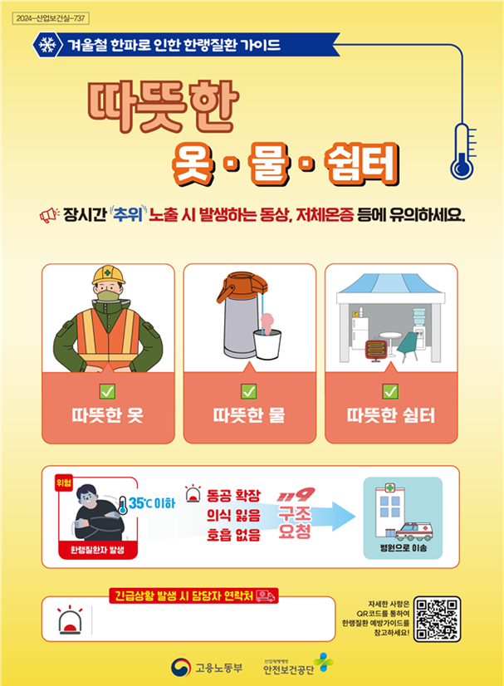

Slide 9
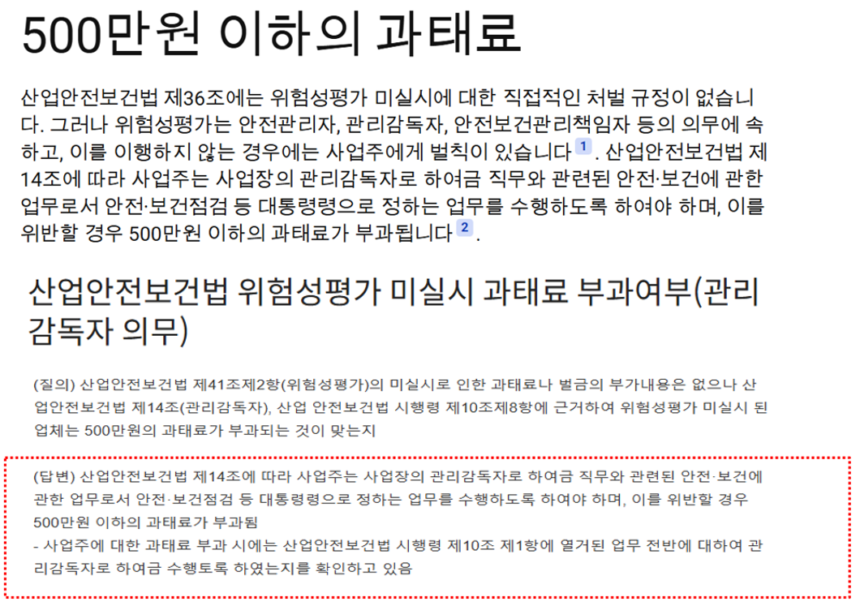

Slide 10
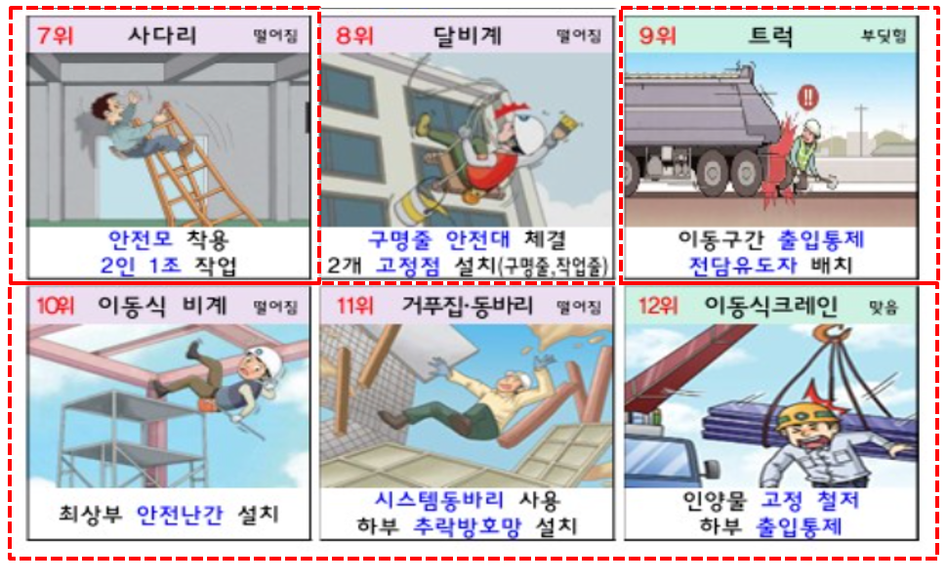

Slide 11
F/B 25.02.05 위험성평가

Slide 12
4.공지사항
1.타워크레인 해체로 인한 작업공간 간섭유무 확인
2.차주 달비계 작업 시 상하동시작업 금지 (사전에 작업장소 공유)
3.

Slide 13
외부로프 확인사항
1.작업 전 특별교육 및 아침조회는 참석하였는지?
2 작업방법 및 현장 특성상 특이사항은 전달하였는지?
3.개인보호구의 손상 및 이상이 없는가?
4.사용하는 로프의 규격(주로프18mm(파단강도5톤), 보조로프 16mm)은 확인하였는가?
5.사용하는 말비계 및 소형사다리는 부재의 손상이 없는가?
6.작업 시작 전 풍속은 적정한가?
7.상부 및 하부 접근통제 등 감시인이 비치되었는가?
8.당일 투입하는 근로자의 심신상태를 육안으로 확인하였는가?
9.작업 투입 전 로프,달비계, 등 사용하는 공구류의 외관점검을 하였는가?
10.상하동시 작업유무를 사전에 확인하였는가?
11.로프의 무빙시 보양을 실시하였는가?
12.추락방지대의 방향이 이상 없이 체결되었는가?
13.2점이상 지지 및 ,8자, 2중매듭 으로 견고하게 체결되어 있는가?

Slide 14
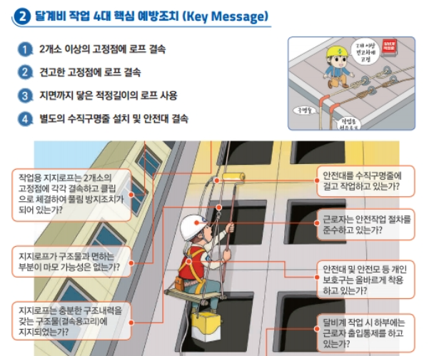
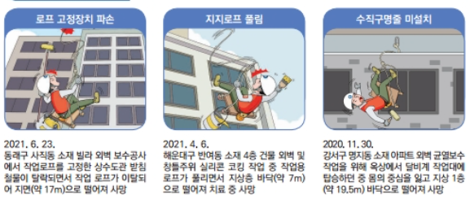
외부로프 확인사항

Slide 15
타워크레인 해체 확인사항
1.작업 전 특별교육 및 아침조회는 참석하였는지?
(타워해체 자격유무 확인)
2 작업방법 및 현장 특성상 특이사항은 전달하였는지?
3.개인보호구의 손상(전체식 안전벨트) 및 이상이 없는가?
4.사용하는 공구의 점검을 확인하였는지?
5.작업장의 조도 및 통로는 이상이 없는지?
6.작업 시작 전, 중 풍속은 적정한가?
7.주변 작업구역을 통제하고 간섭되는 호이스트는 운행중지 여부?
8.당일 투입하는 근로자의 심신상태를 육안으로 확인하였는가?
9.중량물작업계획서, 타워해체작업계획서는 검토, 확인이 되었는지?
10.상하동시 작업유무를 사전에 확인 하였는가?
11.동영상 카메라 작동상태 / 기상 악천후 시 작업?
12.이동식크레인과 타 작업과의 간섭 및 전도위험은 없는지?
13.타워반출 작업 시 차량의 경로는 문제가 없는지?

Slide 16
5. 건의사항
1. 특이사항 없음

Slide 17
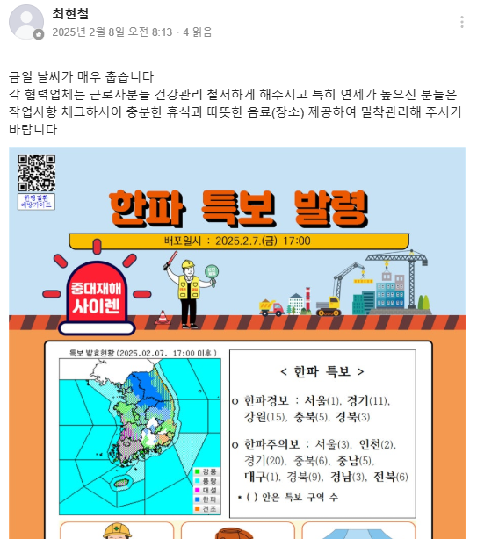
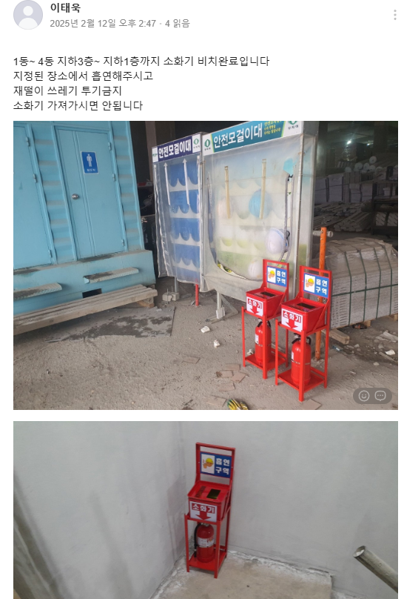
6. 소장님 당부사항
1.갑작스러운 기온차로 인한 개인몸관리철저.
2.화재가 다시 발생되지 않도록 다 같은 마음으로 협조 및 관리해주시기 바랍니다

Slide 18
25.02.19 위험성평가

Slide 19
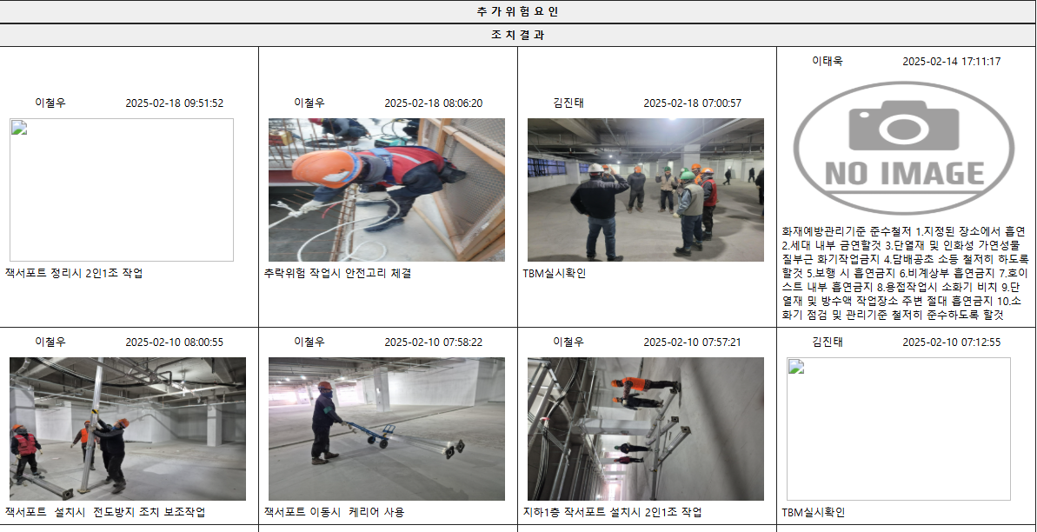
3.주간 위험성평가& 조치등록 (용마루건설)

Slide 20
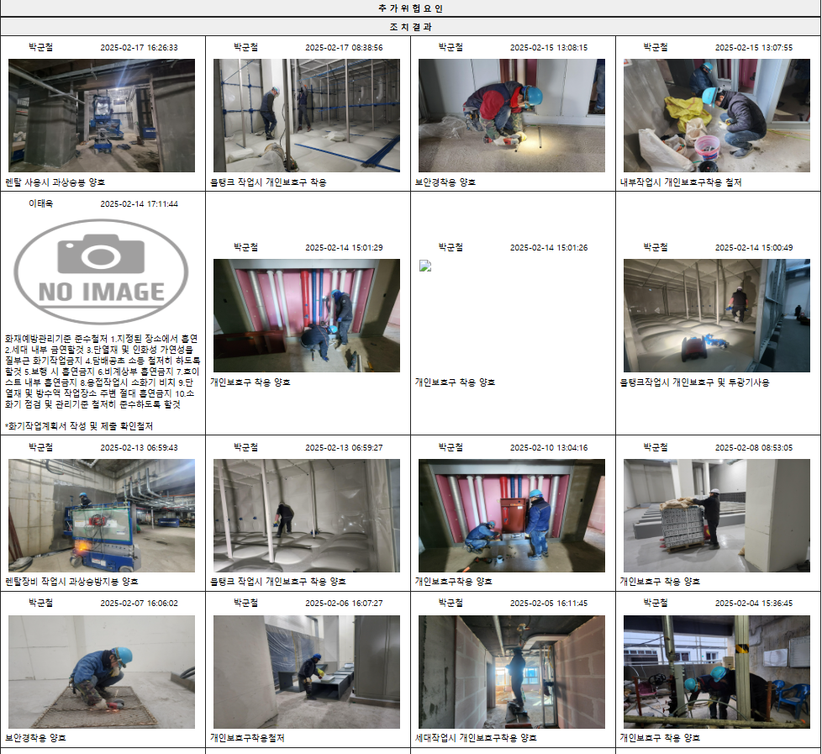
3.주간 위험성평가& 조치등록 (미래지앤씨)

Slide 21
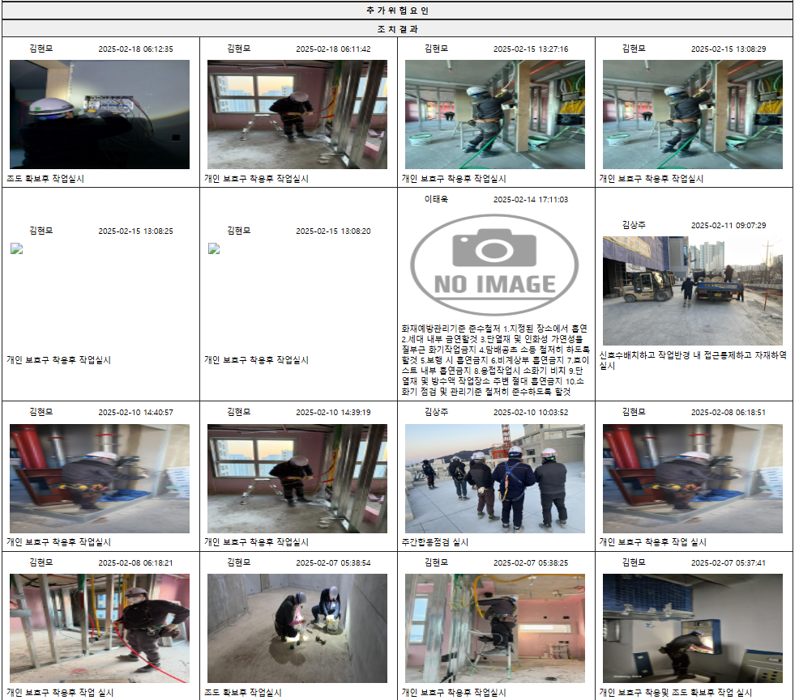
3.주간 위험성평가& 조치등록 (광진개발)
위험성평가 사진 미등재

Slide 22
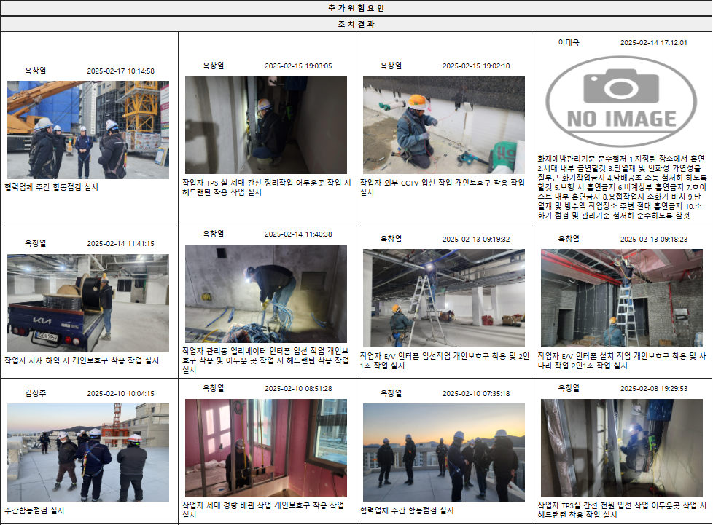
3.주간 위험성평가& 조치등록 (임택)

Slide 23
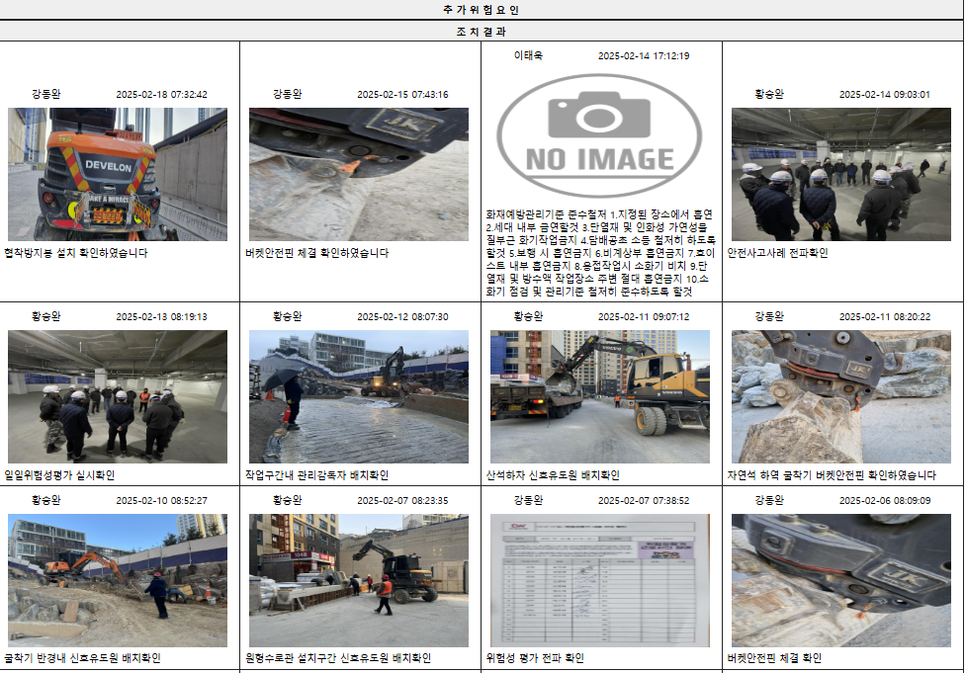
3.주간 위험성평가& 조치등록 (다인개발)

Slide 24
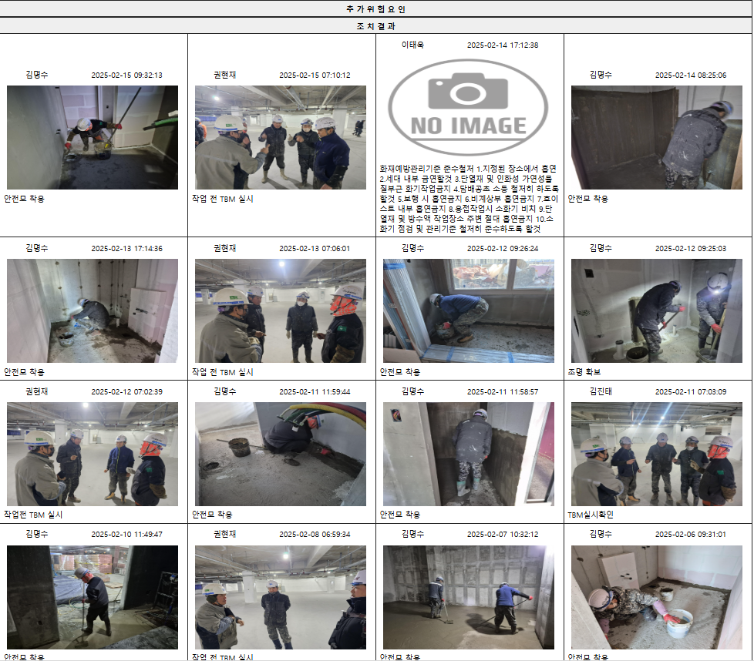
3.주간 위험성평가& 조치등록(도솔건설)

Slide 25
3.주간 위험성평가& 조치등록(명보개발)

Slide 26
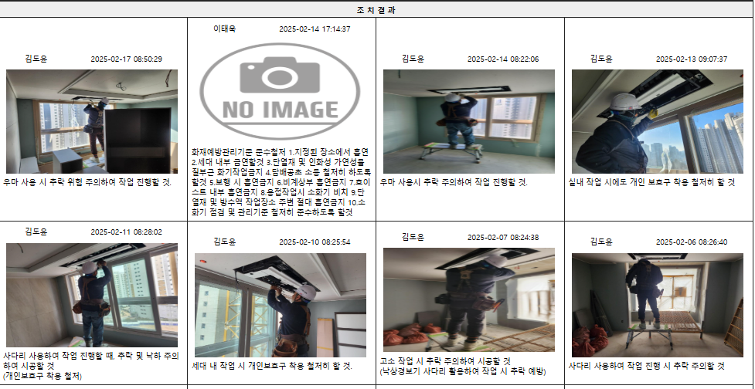
3.주간 위험성평가& 조치등록 (광도)

Slide 27
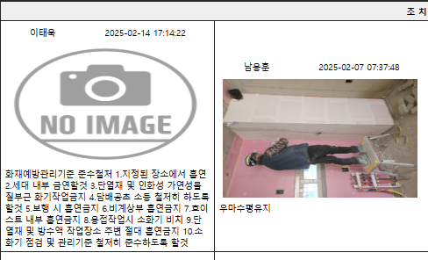
3.주간 위험성평가& 조치등록 (성은)

Slide 28
3.주간 위험성평가& 조치등록(금호)
위험성평가 미작성
위험성평가 미작성
위험성평가 미작성

Slide 29
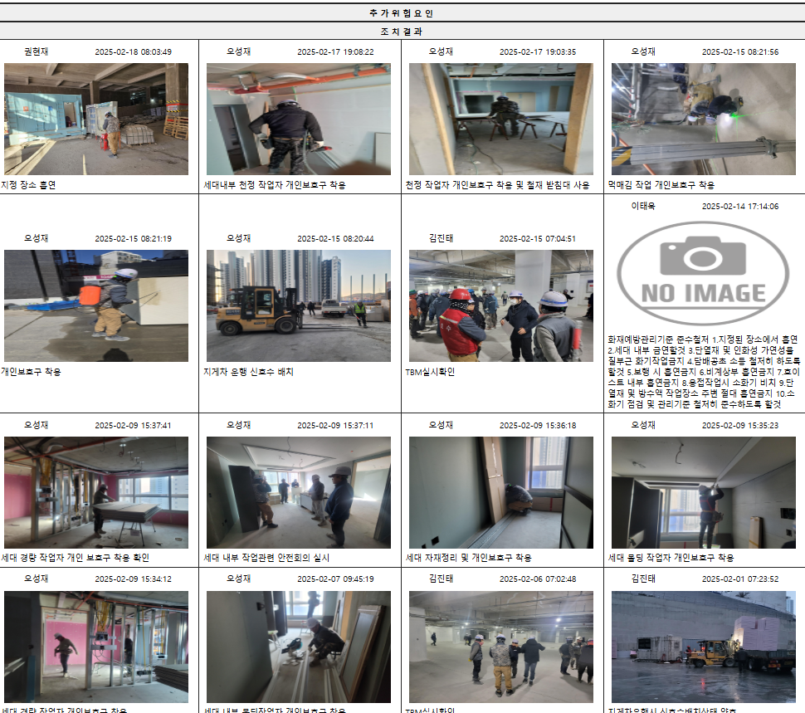
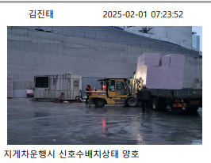
3.주간 위험성평가& 조치등록 (거송)

Slide 30
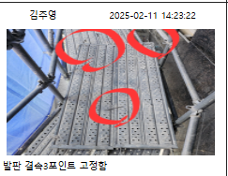
3.주간 위험성평가& 조치등록 (해신석재)

Slide 31
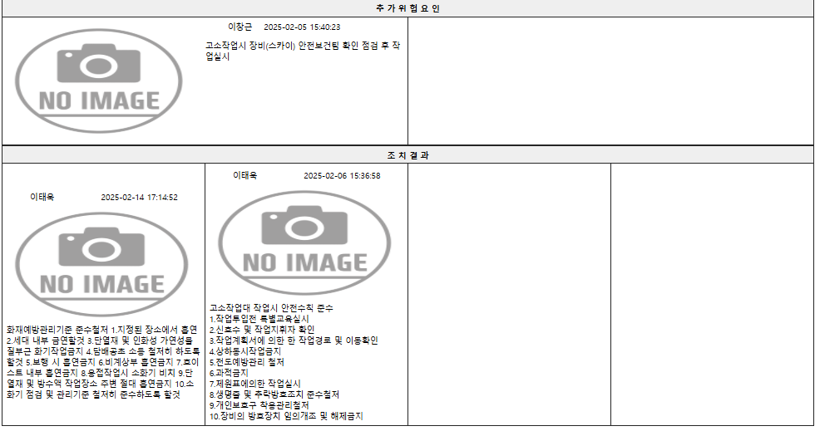
3.주간 위험성평가& 조치등록 (신창)

Slide 32
3.주간 위험성평가& 조치등록(동영금속)
오프라인 작성

Slide 33
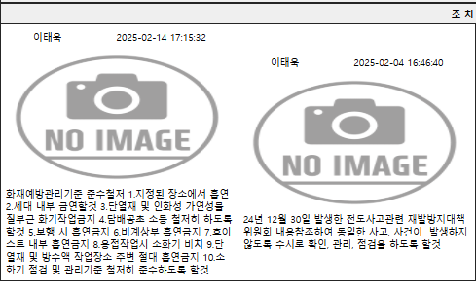
3.주간 위험성평가& 조치등록(TK)
위험성평가 조치등록 미실시

Slide 34
3.주간 위험성평가& 조치등록(신일)
위험성평가 미작성
위험성평가 미작성
위험성평가 미작성

Slide 35
3.주간 위험성평가& 조치등록(수복)
위험성평가 조치등록 미등재

Slide 36
3.주간 위험성평가& 조치등록(청우)
위험성평가 조치등록 미등재

Slide 37
3.주간 위험성평가& 조치등록(아티오)
위험성평가 조치등록 미실시

Slide 38
3. 사고사례

Slide 40
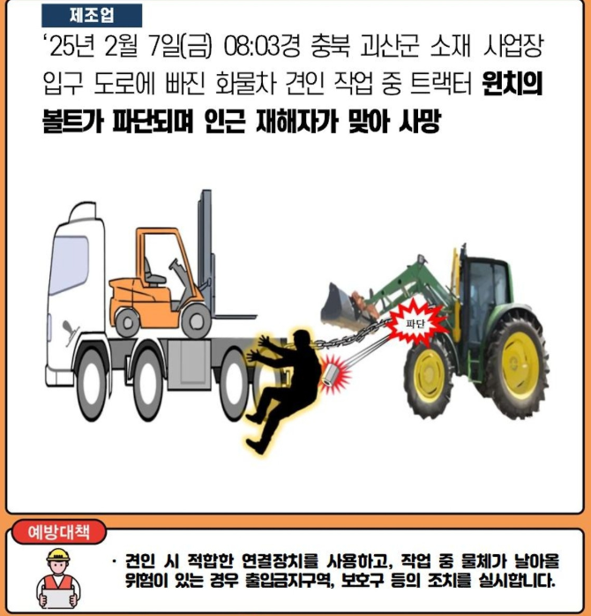
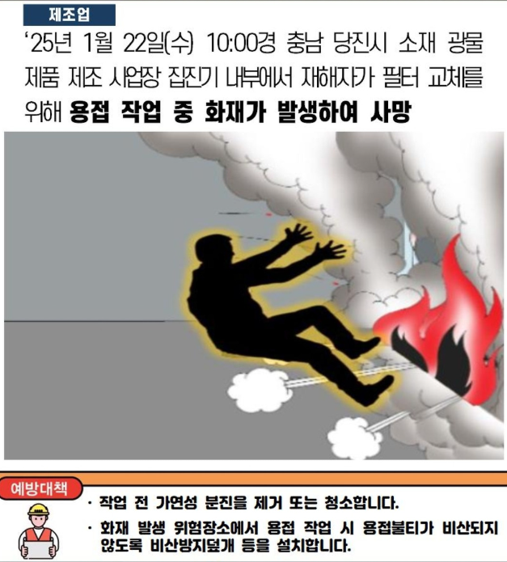
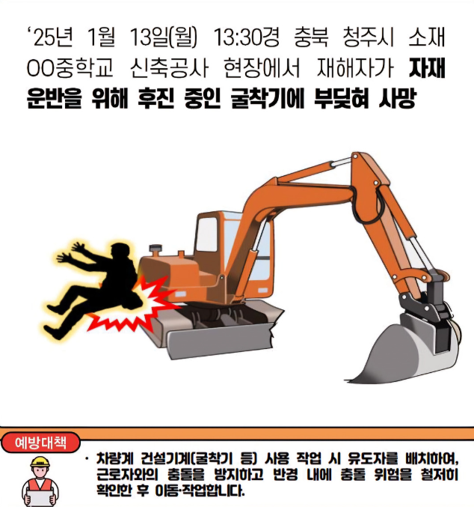

Slide 41
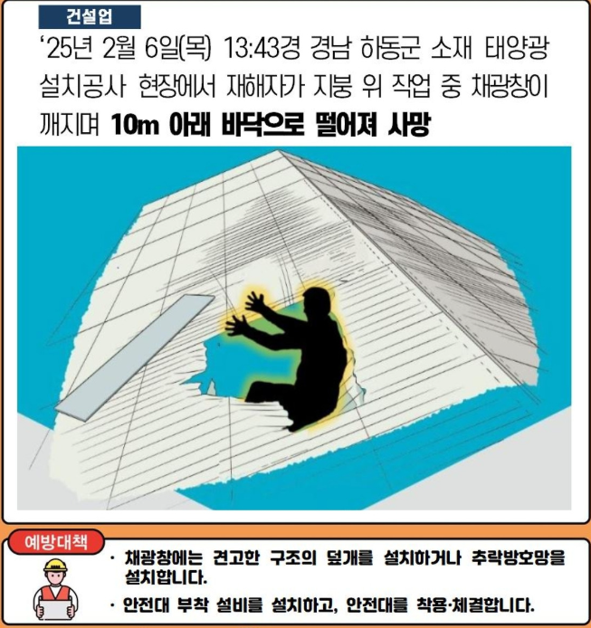
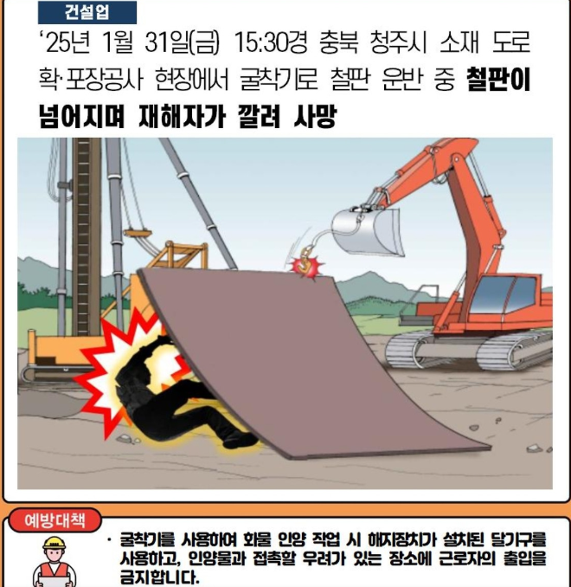

Slide 42
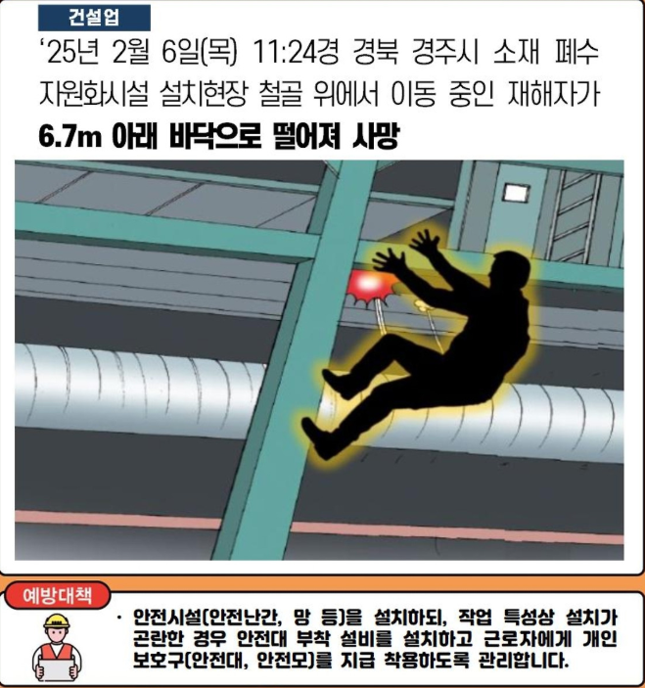

Slide 44
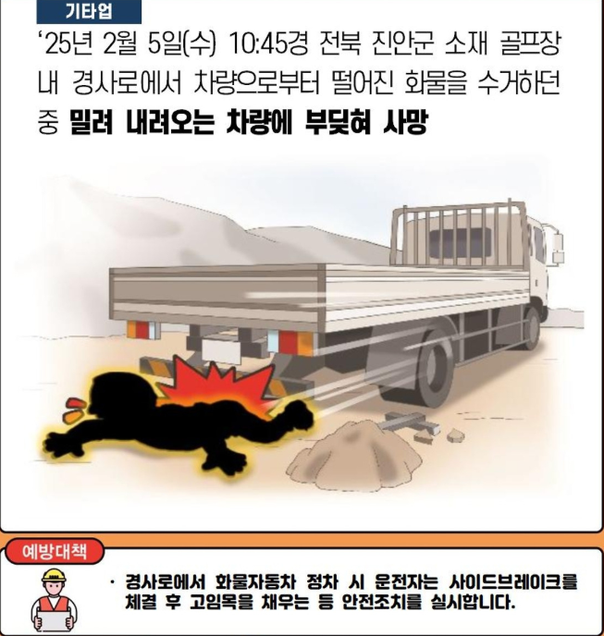

Slide 45
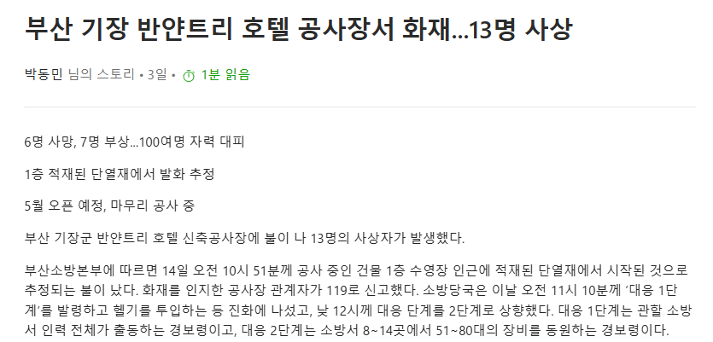
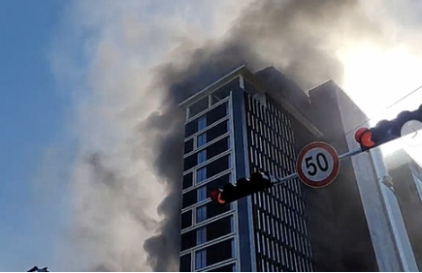
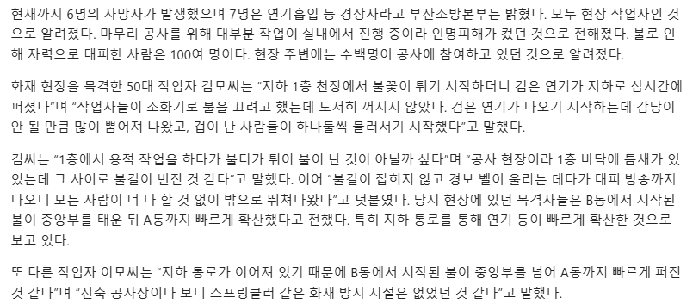

Slide 46
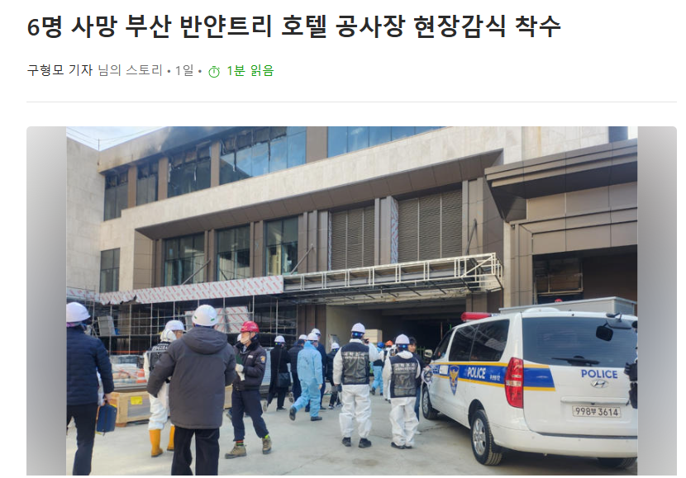
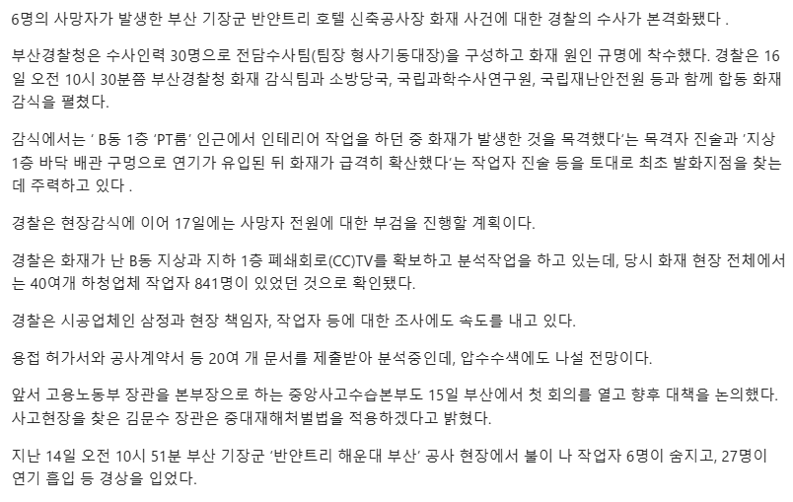

Slide 47
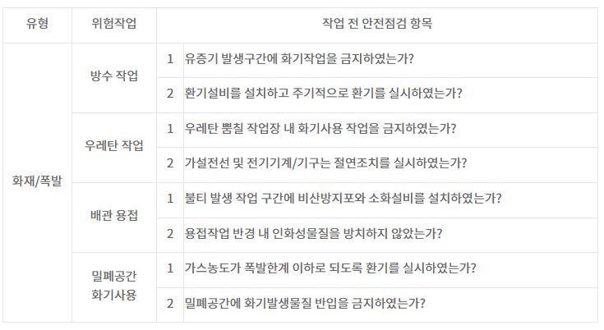
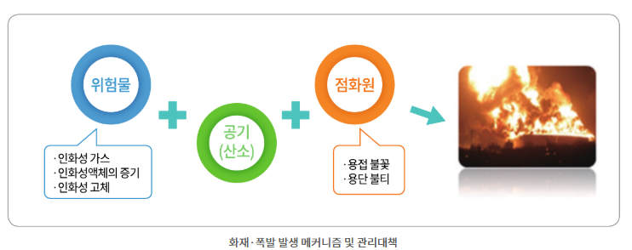

Slide 48
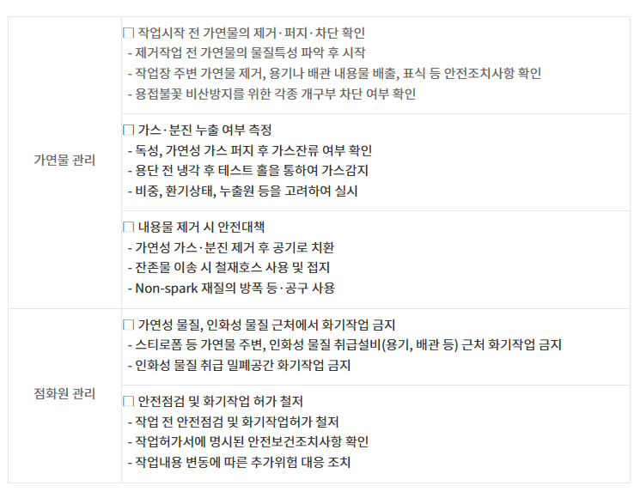

Slide 50
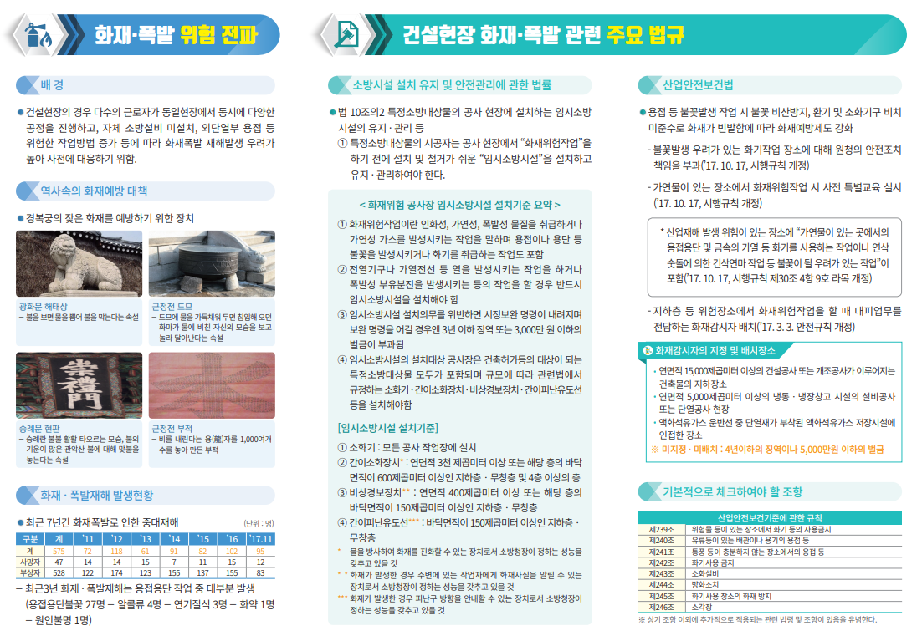

Slide 51
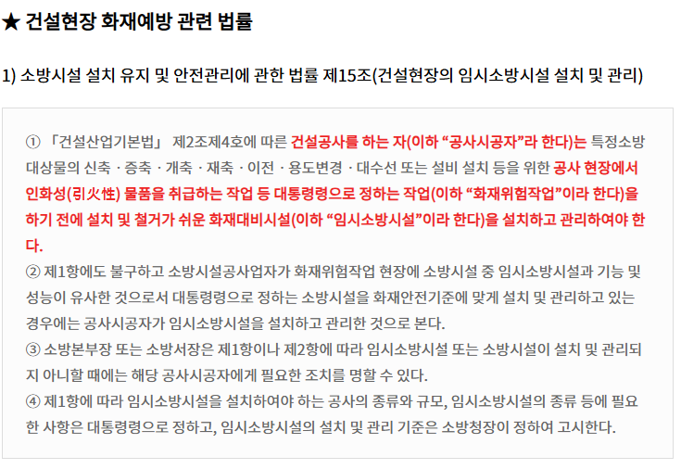

Slide 52
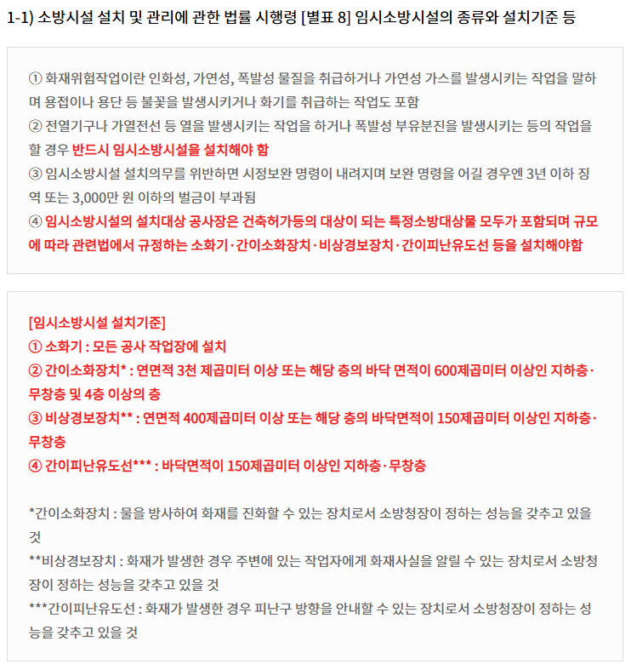

Slide 53
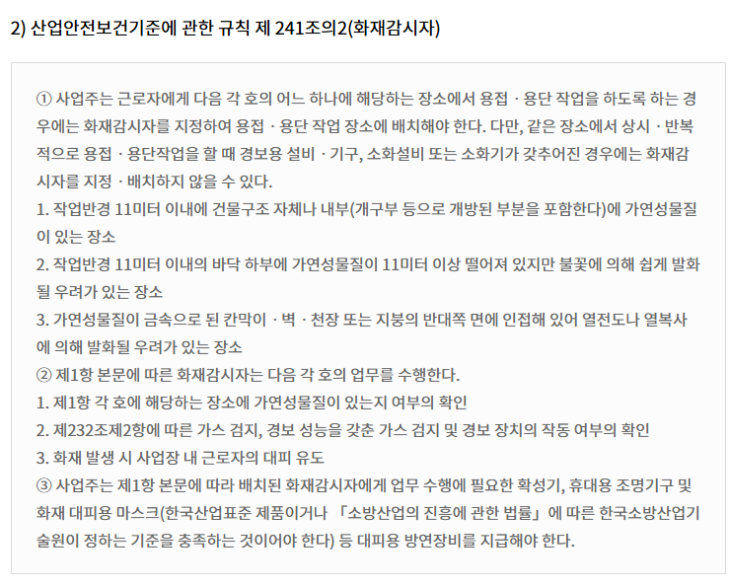

Slide 54
4.공지사항
1.달비계 작업 시 상하동시작업 금지_추락 및 낙하물
2.흡연관리 철저히 이행준수
3.용접 작업 시 불티가 흩날리지 않도록 하고 불티방지포 사용 및 소화기 여유있게 비치하여 초기진화에 대비하도록 할것 (무리한 진압금지)

Slide 55
5. 건의사항
1.특이사항 없음

Slide 56
6. 소장님 당부사항
1.설치된 재떨이에 쓰레기 투기금지
2.화재예방안전수칙 준수 및 회의록 내용 전 근로자 전파, 독려!
3.건설현장 안전수칙 준수.

